Slide 1
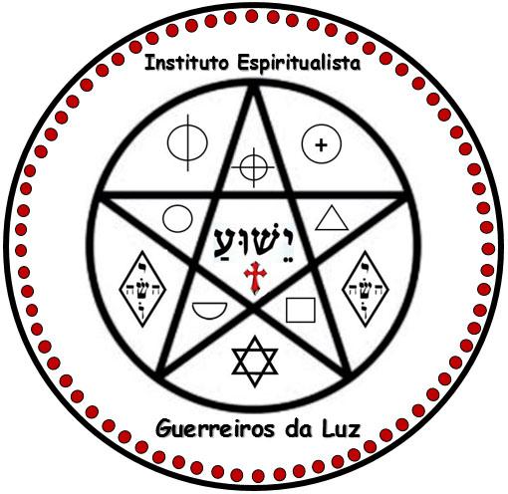
Entendendo a relação do cruzamento, com pemba, no corpo do médium umbandista,associado aos chakras e as nadis:
Por
Marco Bechara

Slide 2
Este material didático é a compreensão dos ensinamentos que venho recebendo no Curso de Teologia, Doutrina e Sacerdócio Umbandista – 2018 / 2019, ministrado pela Mãe Fátima Saraceni, acrescidos de conhecimentos que tenho, e venho desenvolvendo ao longo de décadas de muitos estudos e pesquisas sobre a anatomia e a fisiologia do corpo sutil.
Acredito que todos o ensinamentos revelados pelos Trabalhadaroes da Luz, são verdadeiras bençãos. Porém, merecem ser colocadas sobre o crivo do raciocínio e da lógica, para que nossa compreensão fortaleça a nossa Fé, sustentada pelo PAI OXALÁ e pela MÃE LOGUNÃ.
Tal forma de proceder tem seu axioma em um ensinamento da Espiritualidade Maior, organizado por Alan Kardec: “[…] Os Espíritos não vieram livrar o homem, do trabalho, do estudo e das pesquisas; não lhe trazem nenhuma ciência integralmente formulada; deixam-no entregue a seus próprios esforços, naquilo que ele pode encontrar por si mesmo.[...]” (Gênese- Cap.I- item 60)
E, lembremos que aprendemos no Curso que:
“[…] O cruzamento de um medium, com pemba, é um ritual realizado na Umbanda, dentro de uma gira, e tem a finalidade de fechar determinados pontos sensíveis para a sua mediunidade, protegendo-o de interferências de Espíritos em desarmonia.[…]”
SARAVÁ e MUITO AXÉ,
Marco Bechara

Slide 3
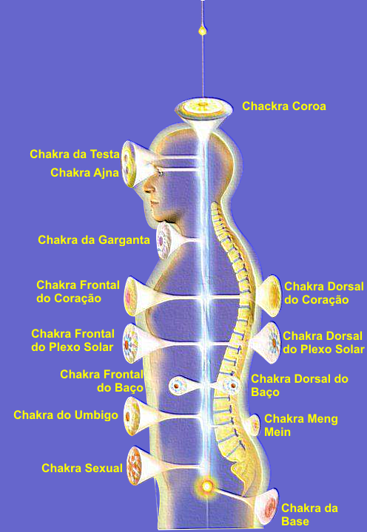
Por Marco Bechara
Como a energia entra pelos principais chakras e chega ao corpo físico?
Antahkarana
As energias chegam nos chakras no ritmo da respiração
Fluem pelas NÁDIS (Canais energéticos do corpo espiritual e do duplo etéreo)
Chegam no Sistema nervoso (corpo físico)
Sistema endócrino
Sangue
Células
(Orixá Ancestral)
Chakra Posterior da cabeça
(Orixá de frente)
(Orixá adjunto)
(Principais: Pingalá; Sushumna; Idá;)
(citoplasma: mitocôndrias)

Slide 4
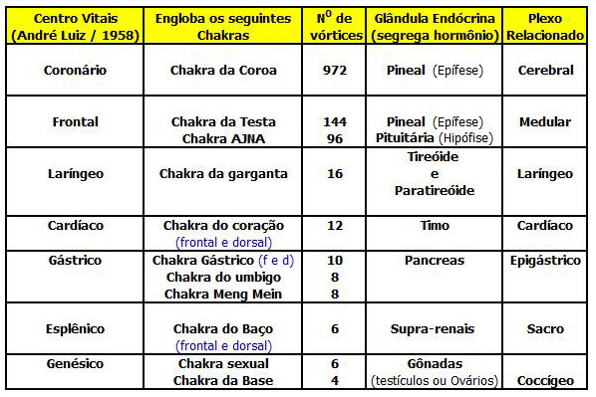
Correlação dos Chakras com Glandulas e Plexos:
Visão védica (YOGA)
Por Marco Bechara

Slide 5
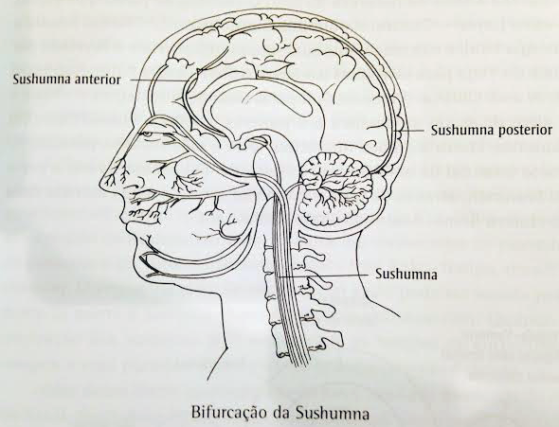
Por Marco Bechara
Chakra da Coroa
Do Sushumna saem inúmeras micro-nadis que irrigam energeticamente todas as áreas do SNC
(Vide slide posterior)
Chakra Ajna
Idá
(lado Es)
Encéfalo
Micro-nadis se conectam
ao tronco encefálico...nervo vago
Medula Espinhal
Ponto de bifurcação do Sushumna
Ao inspirar, junto com o oxigênio, também vem o prana (fluido vital ou Axé) que penetra na extremidade do idá (junto ao nariz) que vai até a a bifurcação do sushumna, que distribui o prana para todo o SNC (Encéfalo e Medula Espinhal)

Slide 6
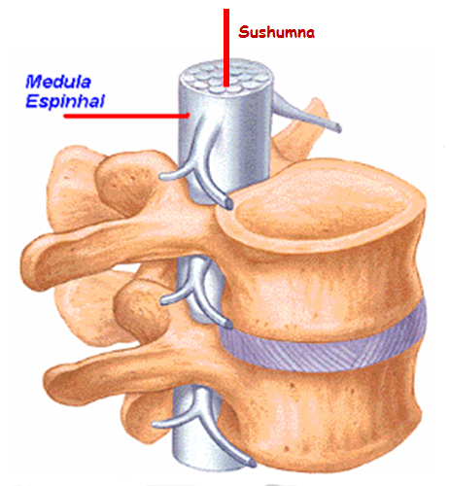
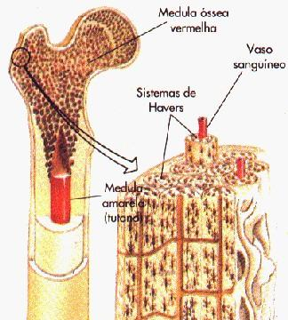
Por Marco Bechara
Entendendo a localização do Sushumna:
A energia vital que flui pelo “sushumna” é que capacita a medula óssea a produzir células sanguíneas. Logo, a energia vital está para o corpo energético como o sangue está para o corpo físico. E, é a energia que flui pelo sushumna que revigora todos os talos energéticos dos chakras, que tem intrínsecas relações nos diversos correspondentes das vértebras da coluna, e no nervo vago.

Slide 7
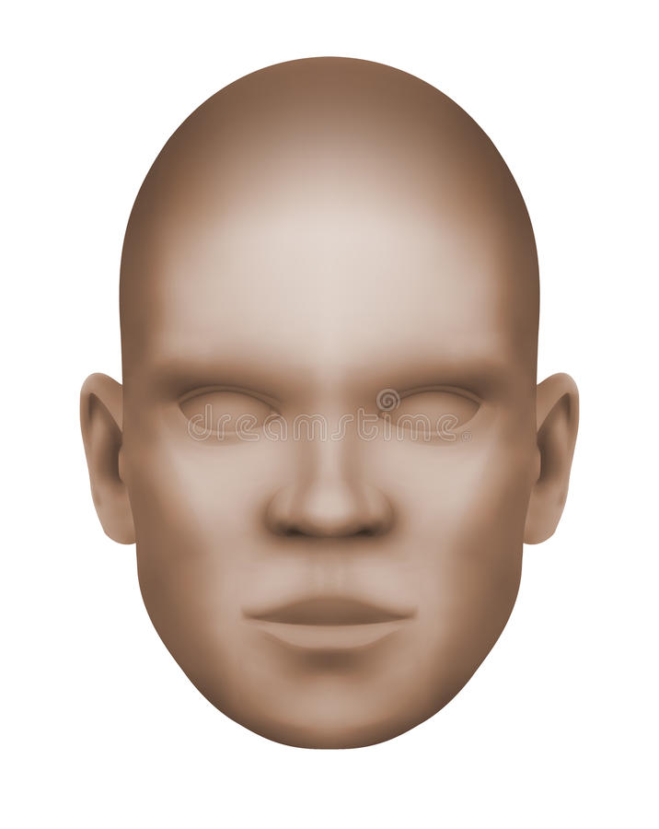
Por Marco Bechara
O cruzamento do medium, com pemba, para proteção (1):
Ori
Testa
1
3
2
Dr
Es
Dr
Es
2
1
3
Proteção do chakra da corôa.
(Vibração do Orixá Ancestral)
Proteção do chakra da testa, do Ajna e das têmporas – (1) Estabilidade – (2) Criatividade - (3) Equilíbrio.
(Vibração do Orixá de frente)
Obs: Todo círculo, é desenhado primeiro no sentido horário, depois o traço de cima para baixo, e por ultimo o traço da direita para esquerda.

Slide 8
Por Marco Bechara
O cruzamento do medium, com pemba, para proteção (2):
Garganta
Nuca
Es
Dr
Dr
Es
Nervo Vago
Proteção do início da Nadi Sushumna, e início das vertebras cervicais
(irradiação da vibração do Orixá adjunto)
Proteção do chakra Laríngeo

Slide 9
Por Marco Bechara
O cruzamento do medium, com pemba, para proteção (3):
Cervical
Braços e mãos
Es
Dr
Chakra umeral
Dr
Es
Proteção do fluxo energético do Sushumna, que percorre as 7 vertebras cervicais, sendo cada uma imantada por um Orixá, e do chakra umeral (junto ao plexo braquial, é um chakra com apenas 2 nadis, facilitando o acesso de Espíritos de baixa vibração). É o chakra que energiza o movimento dos braços e das mãos.
Proteção do fluxo energético que sairá pelos chakras das mãos e os próprios chakras das mãos.
As extremidades do corpo humano (topo da cabeça, mãos e pés), formam um fluxo de correntes centrífugas e centrípetas, após percorrerem as nadis e os chakras.

Slide 10
Por Marco Bechara
O cruzamento do medium, com pemba, para proteção (4):
Pernas
Sola dos Pés
Es
Dr
Es
Dr
Proteção do chakra posterior dos Joelhos e do fluxo energético que leva ao aterramento e/ou descarrego.
Proteção dos chakra das solas dos pés, por onde fluem as energias de aterramento e/ou descarrego.

